Slide 1
«Числа в сказках»
Учебно-образовательный проект
Акимова Елена Ивановна

Slide 2
Результаты диагностической беседы

Slide 3
Цель
Формирование математических представлений у детей о числах 3, 7 посредством создания и использования книжки- малышки «Числа в сказках»

Slide 4
Задачи
Задачи для детей
Задачи для родителей
Задачи для воспитателей

Slide 5
Задачи для детей
1. Сформировать представления о числах от одного до десяти.
2. Развивать логическое мышление, воображение.
3. Воспитывать интерес к художественному произведению, к сказкам.

Slide 6
Задачи для родителей
1. Формировать интерес к использованию художественного произведения, для воспитания и обучения детей. 2.Привлечь родителей к реализации проектной деятельности.

Slide 7
Задачи для воспитателей
1. Создать условия, которые помогут сформировать у детей математические представления.
2. Расширить знания о способах формирования математических представлений через сказку

Slide 8
Этапы проекта
Подготовительный этап
Основной этап
Заключительный этап

Slide 9
Подготовительный этап
Диагностическая беседа с детьми для уточнения представлений детей о числах их значении в жизни человека.
Изучение методической литературы по теме проекта
Подбор дидактических игр.и др.
Консультация для родителей с целью ознакомления содержания проекта.
Анкетирование родителей.
Составление перспективного плана

Slide 10
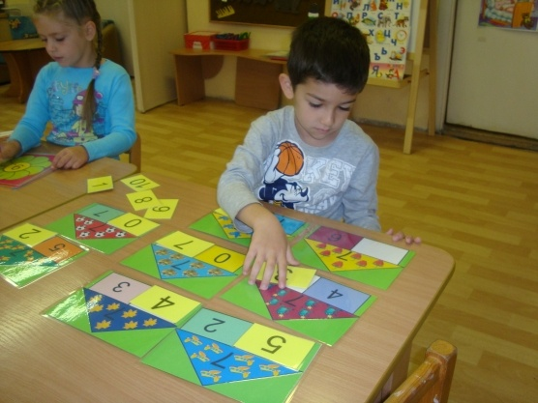
Мероприятия основного этапа
Дидактическая игра «домик для цифры»
Игра «Паззлы»

Slide 11
Заключительный этап
Презентация детьми в группе своей странички книжки-малышки
Проведение родительского собрания по итогам реализации содержания проекта «Числа в сказках»
Размещение информации на сайте учреждения

Slide 12
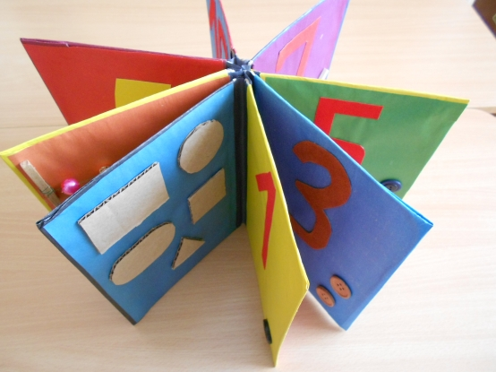
Результаты совместной деятельности детей и родителей (книжка-малышка)
Книжка - малышка
Страничка книжки

Slide 13
Результаты повторной диагностической беседы с детьми
10% не имеют представлений
30% частично сформированы представления
60%
Имеют сформированные представления

Slide 14
Спасибо за внимание

